Slide 1
РАЗРАБОТКА ГЕНЕРАТОРА ТЕСТОВЫХ ВИДЕОСИГНАЛОВ:УПРАВЛЕНИЕ ПЛАТОЙ С ПОМОЩЬЮ МИКРОКОНТРОЛЛЕРА AtXmega128A1
КАРТИНКА

Slide 2
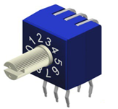

Блок схема проекта генератора
SPI
CPU
SPI
FLASH
DATA0
FPGA
AD9889B
HDMI
PASSIVE SERIAL
I2C

Slide 3
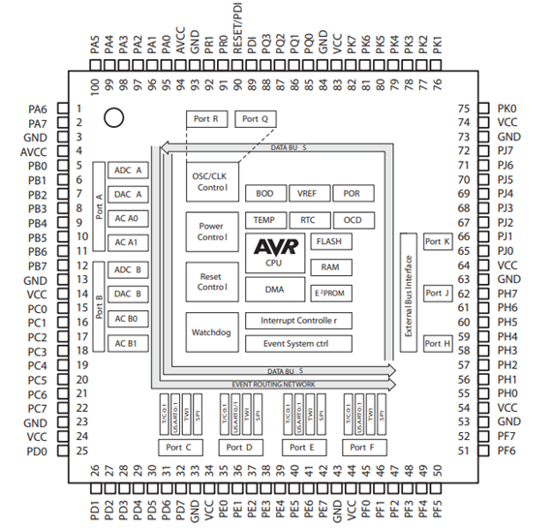
AVR XMEGA FAMILY
Низкое энергопотребление
Высокое производительность благодаря RISC
Большое кол-во портов
Аппаратно реализованные блоки SPI, I2C, USART
2 КБ EEPROM
4 КБ - 8 КБ внутренней SRAM
Таймеры/счетчикм
Система прерываний

Slide 4
ОСНОВНЫЕ ЗАДАЧИ ПРОГРАММЫ МИКРО- КОНТРОЛЛЕРА
ЗАГРУЗКА FPGA МЕТОДОМ PASSIVE SERIAL
ИНИЦИАЛИЗАЦИЯ МИКРОСХЕМЫ AD9889
СКАНИРОВАНИЕ ПЕРЕКЛЮЧАТЕЛЯ
ЗАПИСЬ ДАННЫХ УПРАВЛЕНИЯ КОММУТАЦИЕЙ ВИДЕО

Slide 5
ИСПОЛЬЗОВАННЫЕ РЕСУРСЫ И ПРОТОКОЛЫ
SPI - Serial Peripheral Interface
I2C – Two Wire Interface
Загрузка FPGA методом Passive Serial
Сканирование переключателя в прерывании от таймера

Slide 6
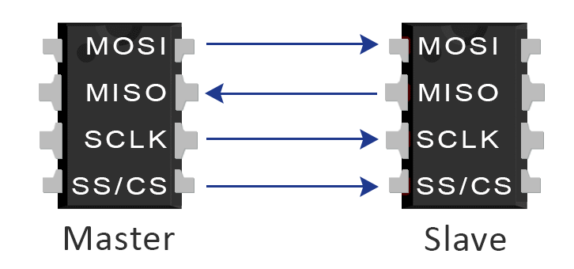
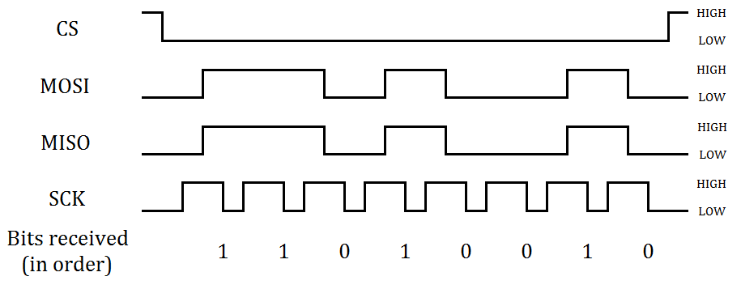
SPI - Serial Peripheral Interface
SS – Slave Select
MOSI – Master OUT Slave IN
MISO – Master IN Slave OUT
SCK – Serial Clock

Slide 7
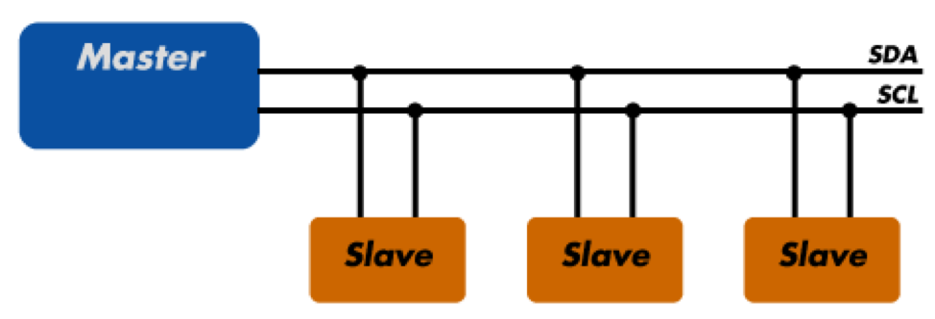
I2C Inter-Integrated Circuit
Последовательная шина данных для связи интегральных схем, использующая две двунаправленные линии связи (SDA и SCL)

Slide 8
Роторный переключатель
Предназначен для выбора одного из 8-ми предопределенных вариантов видео картинок
Таймер микроконтроллера настроен на генерацию прерывания каждые 20 миллисекунд. Программа считывает состояние входного порта, к которому подключен роторный переключатель. При изменений положений переключателя новое состояние записывается в FPGA и картинка изменяется.

Slide 9
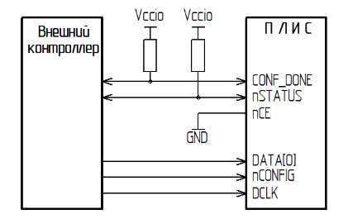
Подключения ПЛИС к внешнему контроллеру

